Slide 1
L’Oreille tendue / L’Oreille tendue
Séminaire
«Entre blogue et revue savante :
hybridation des pratiques de recherche»
20 novembre 2014

Slide 2
Biographie de l’Oreille tendue
Trois cas
Sport et culture
XVIIIe siècle
Littérature québécoise
Conclusions

Slide 3
À la Castex et Surer
L’Oreille tendue
La lente maturation L’expérimentation La contrainte Le pic Dion Le pic Lagacé Le pic swag La Tchén’ssâ 1991 / 1992 / 1994 / 1996 26/12/09 2010 2011 2012 2012
2009
14 juin 2009

Slide 4
Sport et culture

Slide 5
Sport et culture
2006

Slide 6
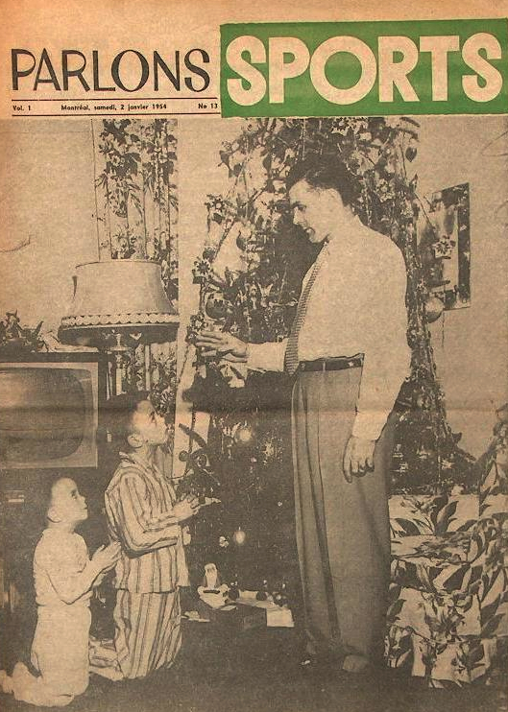
Sport et culture

Slide 7
Sport et culture

Slide 8
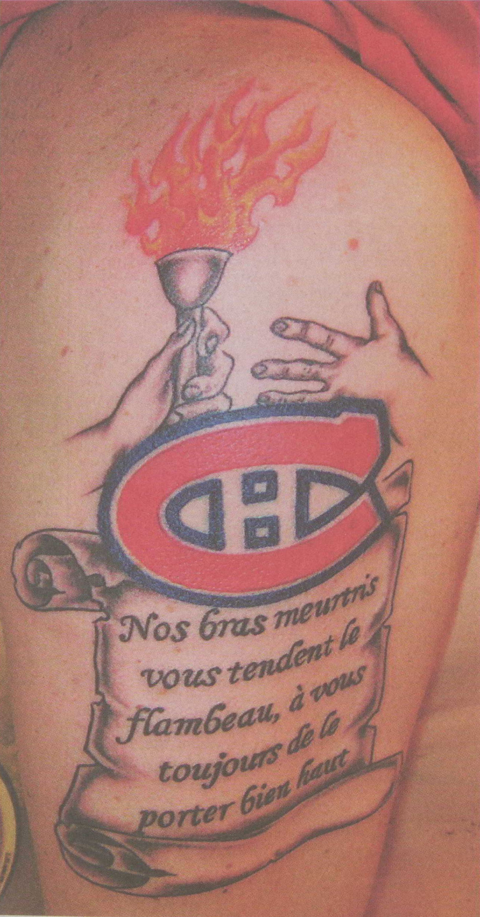
Sport et culture

Slide 9
Sport et culture
«Hockey spectral» (2011)
«Héritage hockeyistique» (2011)
«Raconter le Rocket» (2014)

Slide 10
Sport et culture
«Hockey spectral» (2011)
«Héritage hockeyistique» (2011)
«Raconter le Rocket» (2014)
Reprise du texte original
Mises à jour
Nouvelle perspective

Slide 11
Sport et culture

Slide 12
Sport et culture
«Flambeau, fantômes du Forum, famille : les filiations des Flying Frenchmen», communication, 2012.

Slide 13
Sport et culture
«Hockey spectral» (2011 => 2014)
«Héritage hockeyistique» (2011 => 2014)
«Raconter le Rocket» (2014)

Slide 14
Sport et culture
«Le Forum de Montréal», dans Anne Caumartin, Julien Goyette, Karine Hébert et Martine-Emmanuelle Lapointe (édit.), Je me souviens, j’imagine, à paraître en 2015.

Slide 15
Sport et culture
«Hockey spectral» (2011 => ?)
«Héritage hockeyistique» (2011 => ?)
«Raconter le Rocket» (2014 => ?)

Slide 16
Sport et culture
Livre
Blogue
Colloque
Blogue
Chapitre de livre
Blogue

Slide 17
XVIIIe siècle

Slide 18
XVIIIe siècle
1996

Slide 19
XVIIIe siècle
27 octobre 2011

Slide 20
XVIIIe siècle

Slide 21
XVIIIe siècle
5 novembre 2011

Slide 22
XVIIIe siècle
12 décembre 2011

Slide 23
XVIIIe siècle

Slide 24
XVIIIe siècle
Blogue
Facebook
Twitter
Blogues
Article

Slide 25
Littérature québécoise

Slide 26
Littérature québécoise

Slide 27
Littérature québécoise

Slide 28
À la Castex et Surer, bis
L’École de la tchén’ssâ est composée de jeunes écrivains contemporains caractérisés par une présence forte de la forêt, la représentation de la masculinité, le refus de l’idéalisation et une langue marquée par l’oralité.

Slide 29
À la Castex et Surer, bis
Archibald, Samuel, Arvida. Histoires, 2011.
Bock, Raymond, Atavismes. Histoires, 2011.
Messier, William S., Townships. Récits d’origine, 2009.

Slide 30
À la Castex et Surer, bis ?
La tchén’ssâ est d’un maniement relativement aisé — encore que l’ajustement de sa chaîne demande du doigté —, elle est bruyante et salissante, et elle peut être dangereuse.

Slide 31
À la Castex et Surer, bis ?
Répartissez les tenants de l’École de la tchén’ssâ en deux catégories : auteurs possédant une tchén’ssâ; auteurs ne possédant pas de tchén’ssâ.

Slide 32
!!!

Slide 33
Médiapart
«Il y a le résolument expérimental où se croisent l’ombre de Joyce, le rire de Céline, la folie de Novarina, le joual, la poésie, les novlangues, et j’en passe; il y a le bucolique trash ultra-contemporain, “l’école de la tchén’ssâ”, il y a un roman que tu considérerais plus “classique”, dans une langue finement ciselée qui, non, tu vois, ne t’est pas exclusivement réservée; il y a ce polar ou ce noir déjantés, grinçants, écrits dans un style laconique ou aquinien (Hubert Aquin, un de nos immenses écrivains, que tu devrais avoir honte de ne pas connaître; cache-toi, vilaine !)… et tant d’autres mouvances encore» (site Mediapart, 3 juin 2012).

Slide 34
La Recrue du mois
«En ce sens, le roman de Gabriel Anctil, malgré sa thématique de la région, ne s’inscrit pas tout à fait dans ce nouveau courant de la littérature québécoise que Benoît Melançon a appelé l’École de la tchén’ssâ, qui serait “composée de jeunes écrivains contemporains caractérisés par une présence forte de la forêt, la représentation de la masculinité, le refus de l’idéalisation et une langue marquée par l’oralité”, et dont feraient partie, par exemple, Samuel Archibald et Raymond Bock» (site la Recrue du mois, juin 2012).

Slide 35
Littéraires après tout
Un des «treize événements littéraires de l’année 2013» du site Littéraires après tout, celui du mois de mars, n’est pas exempt de violence : «Afin de défendre l’honneur de son Cheuf [Samuel Archibald], l’École de la tchén’ssâ n’a d’autre choix que de faire irruption un jeudi soir au Radio Lounge du Quartier 10-30» (blogue Littéraires après tout, 6 janvier 2013).

Slide 36
Poème sale

Slide 37
Palais de Pankot

Slide 38
Librairie

Slide 39
Twitter

Slide 40
Facebook

Slide 41
Radio

Slide 42
Université
Université de Sherbrooke
ELC 105
Hiver 2013
Littérature québécoise : de 1940 à nos jours

Slide 43
Université

Slide 44
Conférence

Slide 45
Liberté

Slide 46
Le Devoir

Slide 47
Communication

Slide 48
Télévision

Slide 49
Roman
«Il y a même le vieux Melançon qui scande les vers de la chanson en rinçant le moteur de sa chainsaw» (William S. Messier, Dixie, 2013).

Slide 50
Spirale
Articles (5)
Table ronde
«la tchén’ssâ»
«J’ai créé un monstre»

Slide 51
Littérature québécoise
Blogues
Twitter
Facebook
Radio
Télévision
Presse
Conférences
Colloques
Cours
Articles

Slide 52
Conclusions

Slide 53
Conclusions
Porosité des pratiques (de statuts variés)
Publication ou conversation (Gunthert 2013) ?

Slide 54
Conclusions
Porosité des pratiques (de statuts variés)
Circulation des textes
«Implicit in most discussions of whether blogging is scholarship is the notion that scholarship is a product rather than a process» (Jonathan Wilson).

Slide 55
Conclusions
Porosité des pratiques (de statuts variés)
Circulation des textes
Accélération du rythme des échanges
Le blogue, une forme épistolaire (Fitzpatrick 2012) ?

Slide 56
Conclusions
Porosité des pratiques (de statuts variés)
Circulation des textes
Accélération du rythme des échanges
Rhétorique en transformation
Quels publics ?
Quels types d’échanges ?
Quelle énonciation ?
Quel vocabulaire (technique) ?
Quelle nouveauté ?

Slide 57
Conclusions
Porosité des pratiques (de statuts variés)
Circulation des textes
Accélération du rythme des échanges
Rhétorique en transformation
Autorité
Blogue de recherche / blogue de chercheur

Slide 58
Bibliographie
Fitzpatrick, Kathleen, «Blogs as Serialized Scholarship», Planned Obsolescence, 12 juillet 2012.
Gunthert, André, «Le blogging académique, entre art et science», l’Atelier des icônes, 14 octobre 2013.
Melançon, Benoît, l’Oreille tendue, depuis le 14 juin 2009.
Melançon, Benoît, «Diderot, Tronchin et Internet», Recherches sur Diderot et sur l’Encyclopédie, 47, 2012, p. 325-330.

